Slide 1
第三届中俄交通校长论坛
武汉理工大学
Уханьский технологический университет
交通科学研究及人才培养概况
Научные исследования в транспортной сфере и подготовка специалистов
2016年12月

Slide 2
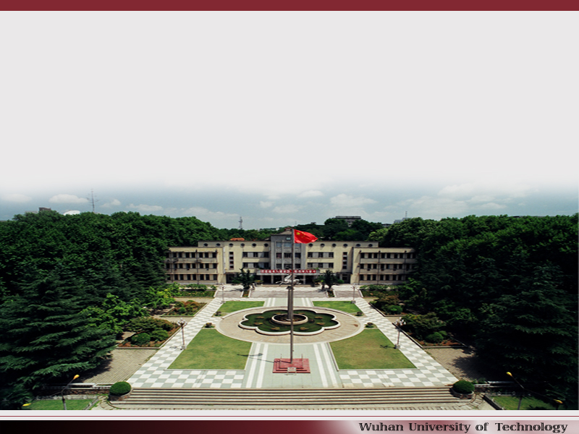
WUHAN UNIVERSITY OF TECHNOLOGY
一.学校概况
二.交通专业特色
三.与俄罗斯合作交流情况

Slide 3
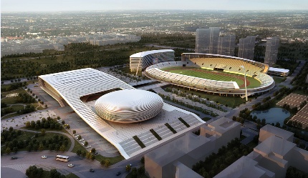
二.学校特色
WUHAN UNIVERSITY OF TECHNOLOGY
1.学校概况
现有教职工 5473人
专任教师 2700余人
—— 教授 663人
—— 副教授 1290人
院士（含双聘） 6人
国家千人计划 12人
国家杰青、长江学者 14人
国家级教学名师 3人
享受国家、省级津贴 227人

Slide 4
二.学校特色
WUHAN UNIVERSITY OF TECHNOLOGY
2.人才培养
■本科专业87个、国家特色专业5个，国家实验教学示范中心5个、国家综合改革试点专业4个。
■招生生源指标 2012年理科录取最低分高出一本线30分以上的省份有26个。
■一次性就业率（近5年来）95%左右。
■本科生规模 36000余人
■研究生规模 16000余人
■外国留学生 800余人

Slide 5
二.学校特色
WUHAN UNIVERSITY OF TECHNOLOGY
3.学科建设
■ 重点学科
国家级：现有一级学科国家重点学科2个，二级学科国家重点学科7个，国家重点培育学科1个；
省部级：湖北省优势学科2个，特色学科2个，一级学科湖北省重点学科7个，二级学科湖北省重点学科10个。
■ 学位授权点
现有一级学科博士授权点15个；
一级学科硕士授权点38个。
■ 博士后科研流动站16个

Slide 6
交通相关专业
WUHAN UNIVERSITY OF TECHNOLOGY
水路交通：轮机工程，航海技术，船舶与海洋工程，港口航道，交通运输
道路交通：交通工程，道路与桥梁，车辆工程
每年招收本科生3000人，研究生800多人

Slide 7
交通相关实验室
WUHAN UNIVERSITY OF TECHNOLOGY
交通安全应急信息技术国家工程实验室分实验室
水路公路交通安全控制与装备教育部工程研究中心
船舶动力工程技术交通行业重点实验室
内河航运技术湖北省重点实验室
交通物联网技术湖北省重点实验室
长江海事研究中心

Slide 8
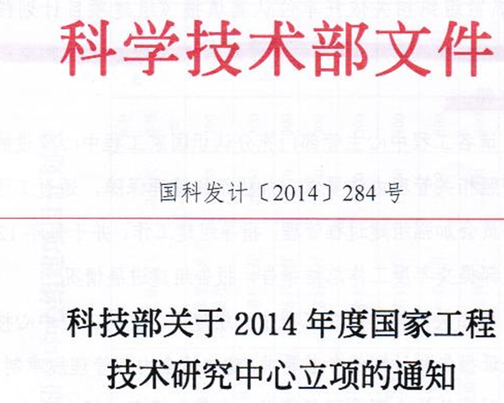
水路公路交通研究中心
WUHAN UNIVERSITY OF TECHNOLOGY
国家级科研基地
国家级人才队伍
国家级科研项目
国家级成果奖励
国家级实验条件
国家水运安全工程技术研究中心
水路公路交通安全控制与装备工程技术中心

Slide 9
主要研究方向
WUHAN UNIVERSITY OF TECHNOLOGY
综合交通规划与安全研究所
综合交通系统规划、交通安全、土地与交通整体规划、交通出行行为、驾驶行为、交通系统安全评价、危化品运营与监控等。
交通信息与安全研究所
交通信息感知、交通控制技术、大数据与车联网技术等

Slide 10
主要研究方向
WUHAN UNIVERSITY OF TECHNOLOGY
风险评价与应急研究所
风险评价与事故应急决策技术、海事应急演练技术、船舶避碰预警技术、限制水域与枢纽通航安全技术、电子巡航技术、船-机-环境仿真建模技术等。
交通感知与控制研究所
水路交通智能信息感知、船港装备智能化、基于物联网的水运信息智能化服务等。

Slide 11
中心概况
WUHAN UNIVERSITY OF TECHNOLOGY
研究团队：123人
专职教师25人，博士生25人，硕士生73 人
国家及省部级人才6人
教师队伍：25人
国际化：海外留学人才比例72.2%
年轻化：40岁以下比例66.7%
多元化：多学科交叉，来源9院校，11专业
国家级科研基地
国家级人才队伍
国家级科研项目
国家级成果奖励
国家级实验条件
海外留学 72.2%
40岁以下 66.7%

Slide 12
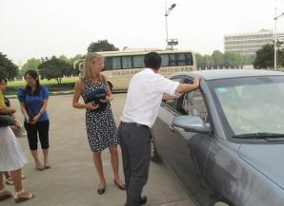
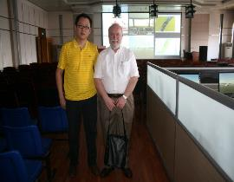
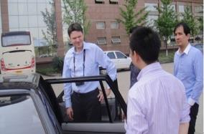
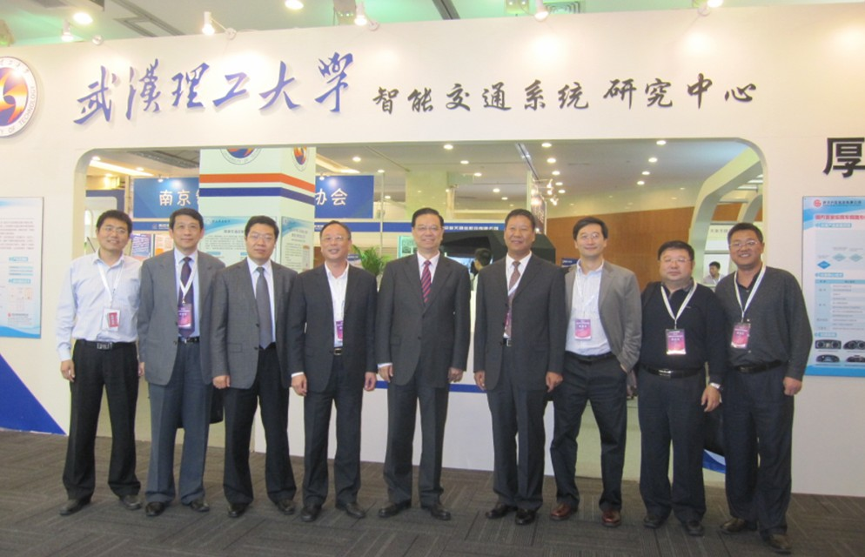
中心概况
WUHAN UNIVERSITY OF TECHNOLOGY
国家级科研基地
国家级人才队伍
国家级科研项目
国家级成果奖励
国家级实验条件
每年接待国内外专家参观 20多次，参加全国的技术展览
一致认为中心具有国家一流的实验条件

Slide 13
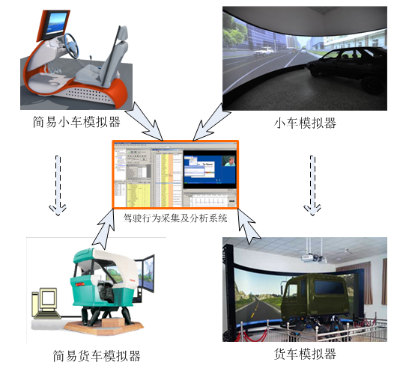
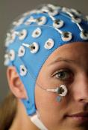
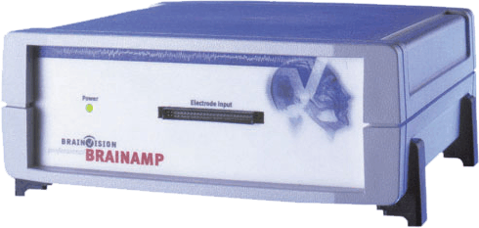
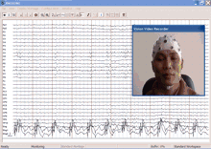
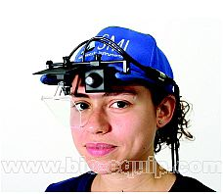
中心概况－实验条件
WUHAN UNIVERSITY OF TECHNOLOGY
汽车驾驶模拟及行为采集及分析系统

Slide 14
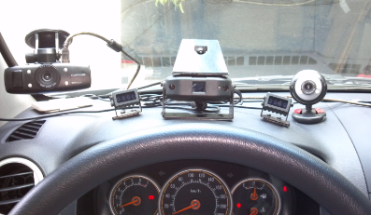
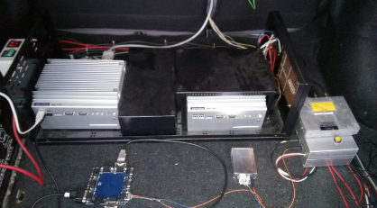
中心概况－实验条件
WUHAN UNIVERSITY OF TECHNOLOGY
多功能道路试验车
惯 导 系 统 – 经纬度、运动参数
激 光 雷 达 – 障碍物检测、车距
毫米波雷达 – 车距
前景摄像头 – 车道、环境
车内摄像头 – 驾驶人行为
Mobileeye – 车道、行车头时距
CAN信号线 – 车速、油门、操作
Notes:
多功能道路试验车可以开展各种道路实车实验

Slide 15
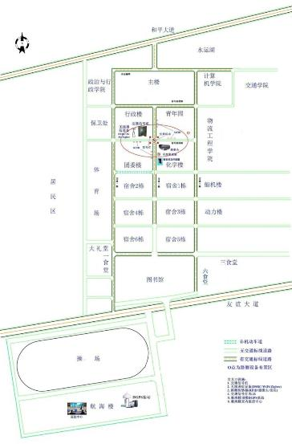
中心概况－实验条件
WUHAN UNIVERSITY OF TECHNOLOGY
校内车路协同实验平台
主要功能
基于车路协同的行车安全控制
基于车路协同的交通信号控制
车路协同下交通信息管理
路侧单元
监控中心

Slide 16
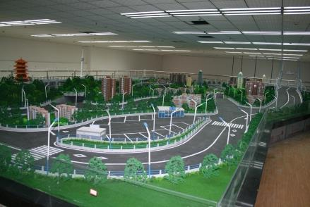
中心概况－实验条件
WUHAN UNIVERSITY OF TECHNOLOGY
道路交通系统实物仿真平台
用于交通监控、交通信息采集与发布、车路通信、自动驾驶等方面的科研和教学实验。
Notes:
道路交通系统实物仿真平台 ，可以用于交通监控、交通信息采集与发布、车路通信、自动驾驶等方面的科研和教学实验。

Slide 17
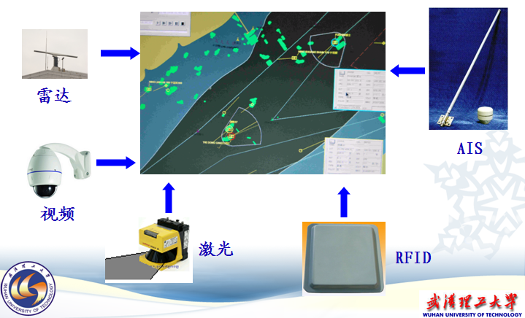
中心概况－实验条件
WUHAN UNIVERSITY OF TECHNOLOGY
水上交通流检测平台
主要功能：全方位检测船舶
Notes:
建立了水上交通流检测平台 ，可以用不同方式检查船舶动态。

Slide 18
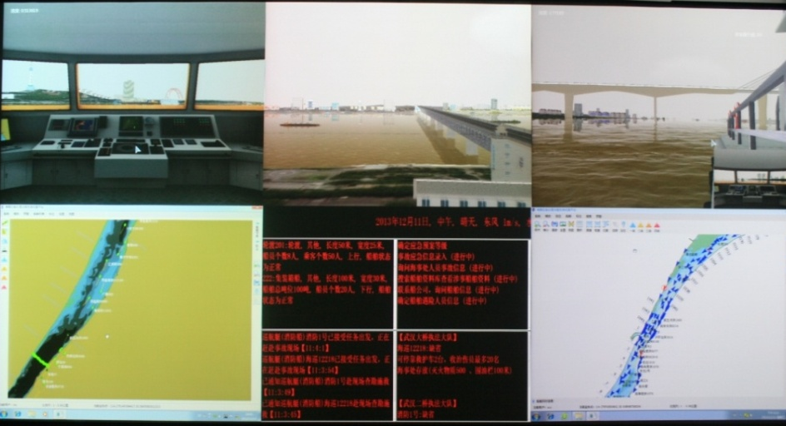
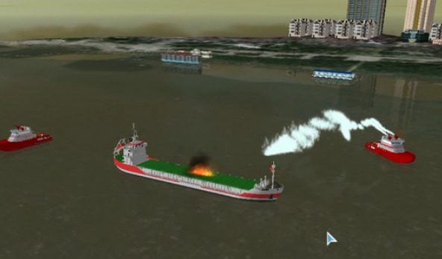
中心概况－实验条件
WUHAN UNIVERSITY OF TECHNOLOGY
水运系统仿真与应急演练测试平台
组 成
海事应急指挥模拟、海事环境模拟、船舶交通模拟和海事事件动态生成等子系统
水路交通安全事件生成方法测试
应急互动处置和演练过程研究
复杂现场救援训练研究
功 能
Notes:
我们在国内首次水运系统仿真与应急演练测试平台，可以生成各种水路交通安全事件，在实验室条件下进行交互式的应急指挥与救援模拟及测试。

Slide 19
WUHAN UNIVERSITY OF TECHNOLOGY
与俄罗斯相关单位的合作情况
1、主要合作单位介绍
俄罗斯圣彼得堡国立海洋技术大学
俄罗斯克雷洛夫国家科学中心
俄罗斯圣彼得堡国立海洋技术大学是培养世界级海洋工程师和专家的高等学府，在俄罗斯海洋研究领域排名首位。
克雷洛夫国家科学中心（原克雷洛夫造船研究所）是俄罗斯最大的舰船及海洋装备综合科研机构。

Slide 20
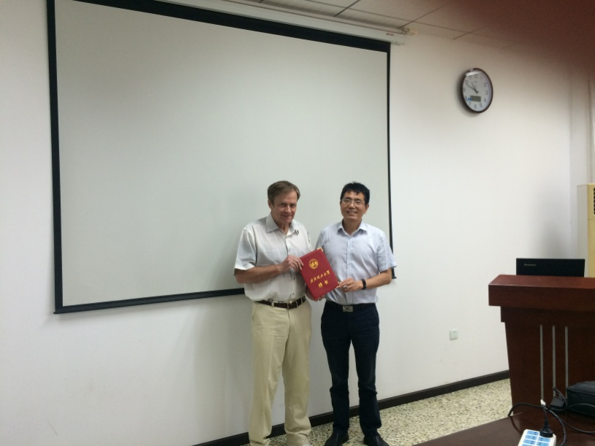
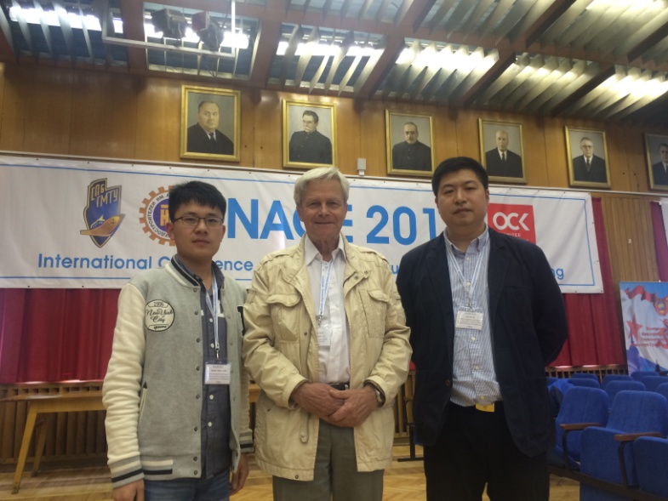
WUHAN UNIVERSITY OF TECHNOLOGY
与俄罗斯相关单位的合作情况
2、中-俄双方交流互访情况
Vadim Goncharov教授受聘为我校客座教授
中心人员赴俄罗斯参加学术交流活动
2016年6月，张笛副研究员受俄罗斯圣彼得堡国立海洋技术大学邀请参加该校牵头举办的International Conference Naval Architecture and Ocean Engineering，并宣读论文，同时也受邀参与第三届国际海洋青年学者论坛，参观了克雷洛夫国家科学中心。
2016年8月， Vadim Goncharov受聘为武汉理工大学客座教授，每年均承担中心研究生培养课程的教学工作，加深了双方的合作基础，促进了双方学术交流与技术分享平台的建设。

Slide 21
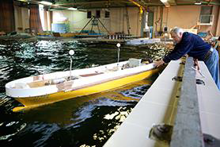
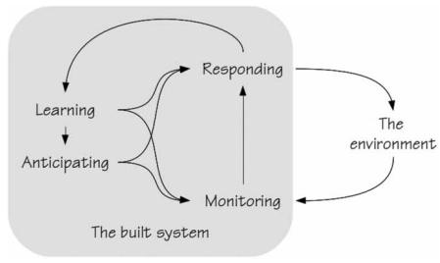
WUHAN UNIVERSITY OF TECHNOLOGY
与俄罗斯相关单位的合作情况
3、中-俄双方的项目合作情况
合作项目计划进行冰池实验的实验场地
冰区水域船舶航行系统韧性框架
2016年6月，张笛副研究员与俄罗斯的Vadim Goncharov教授联合申报了国家自然科学基金国际（地区）合作与交流项目
项目名称：冰区水域船舶航行风险评价的基础理论
参与单位：武汉理工大学、俄罗斯圣彼得堡国立海洋技术大学、俄罗斯克雷洛夫国家科学中心
中-俄双方合作发表学术论文多篇

Slide 22
汇报完毕
WUHAN UNIVERSITY OF TECHNOLOGY
谢谢大家！

